Slide 1
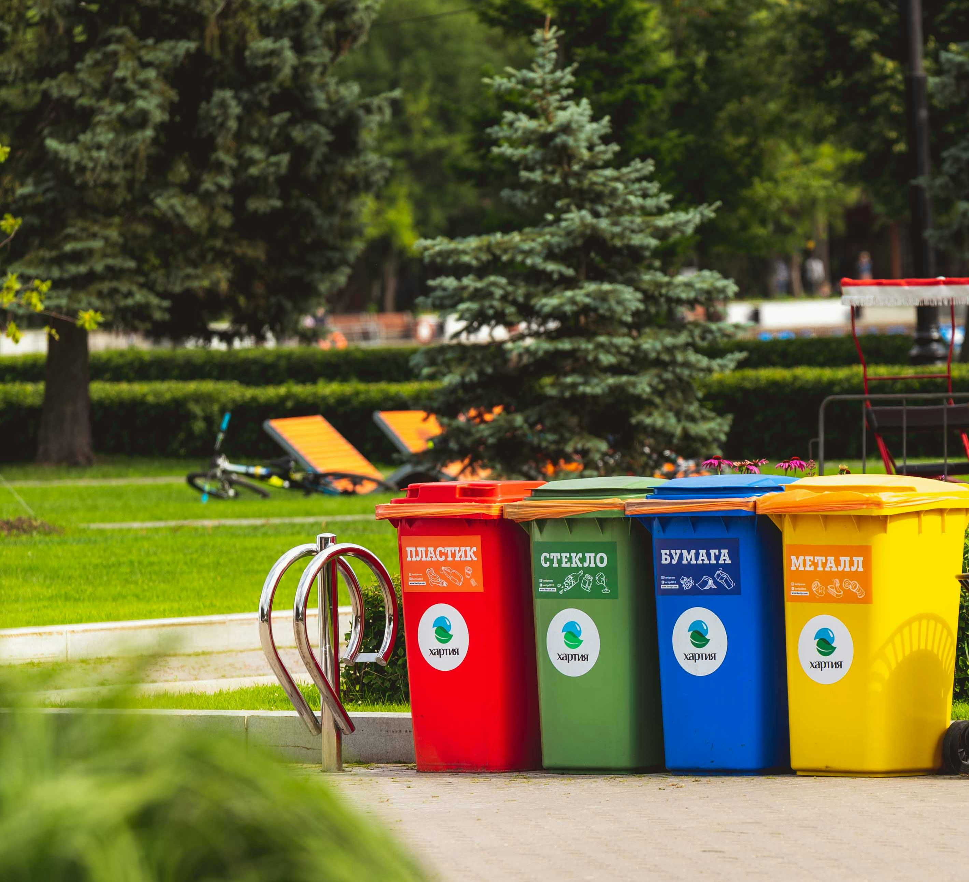

Green IA
projet de fin d’études
PICHARD Quentin, MBAYE Ahmadou Bamba, CHARLEMAGNE Clément
00

Slide 2




L’équipe de Green IA
MBAYE
Ahmadou Bamba
PICHARD
Quentin
CHARLEMAGNE
Clément
Scraping
de données
Création et déploiement des Dashboards
Développement et déploiement application web, Data, IA
01

Slide 3

Sommaire
Contexte du projet
Nos solutions
Prédiction de l’éco-score
Ressources nécessaires et technologies
Organisation et avancement
Conclusion et remerciements
02

Slide 4
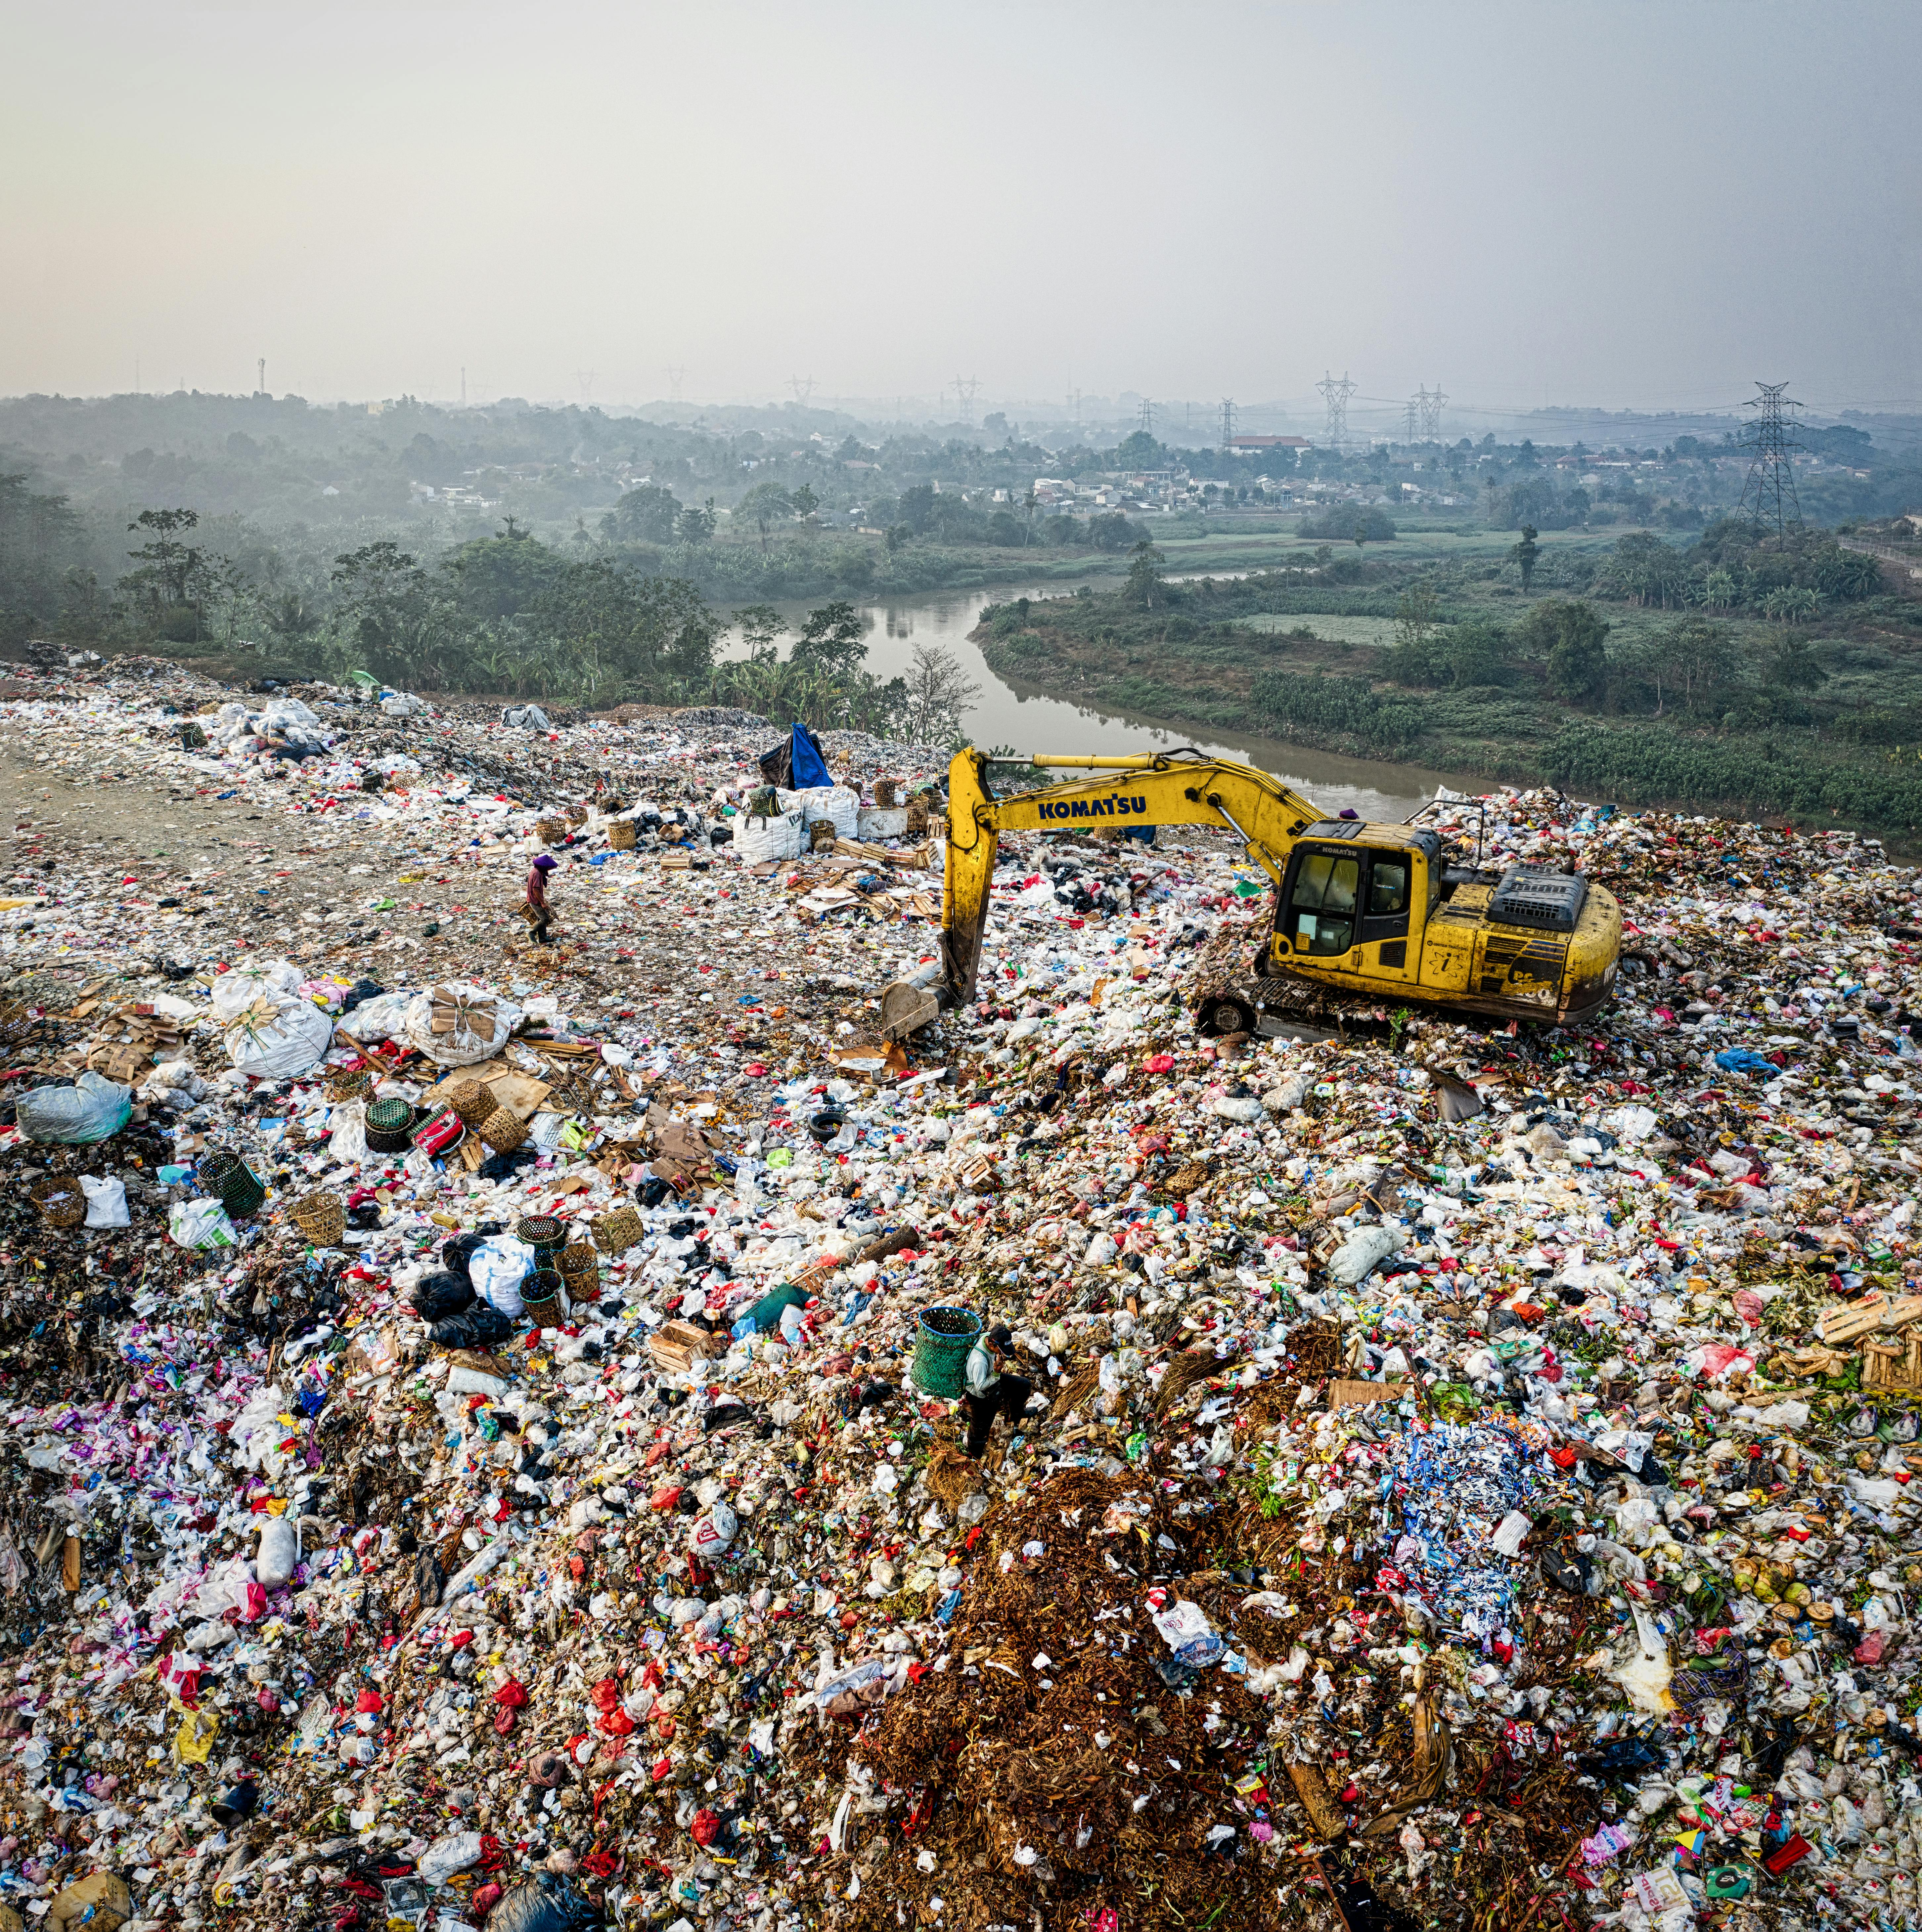
1. Contexte du projet
03

Slide 5
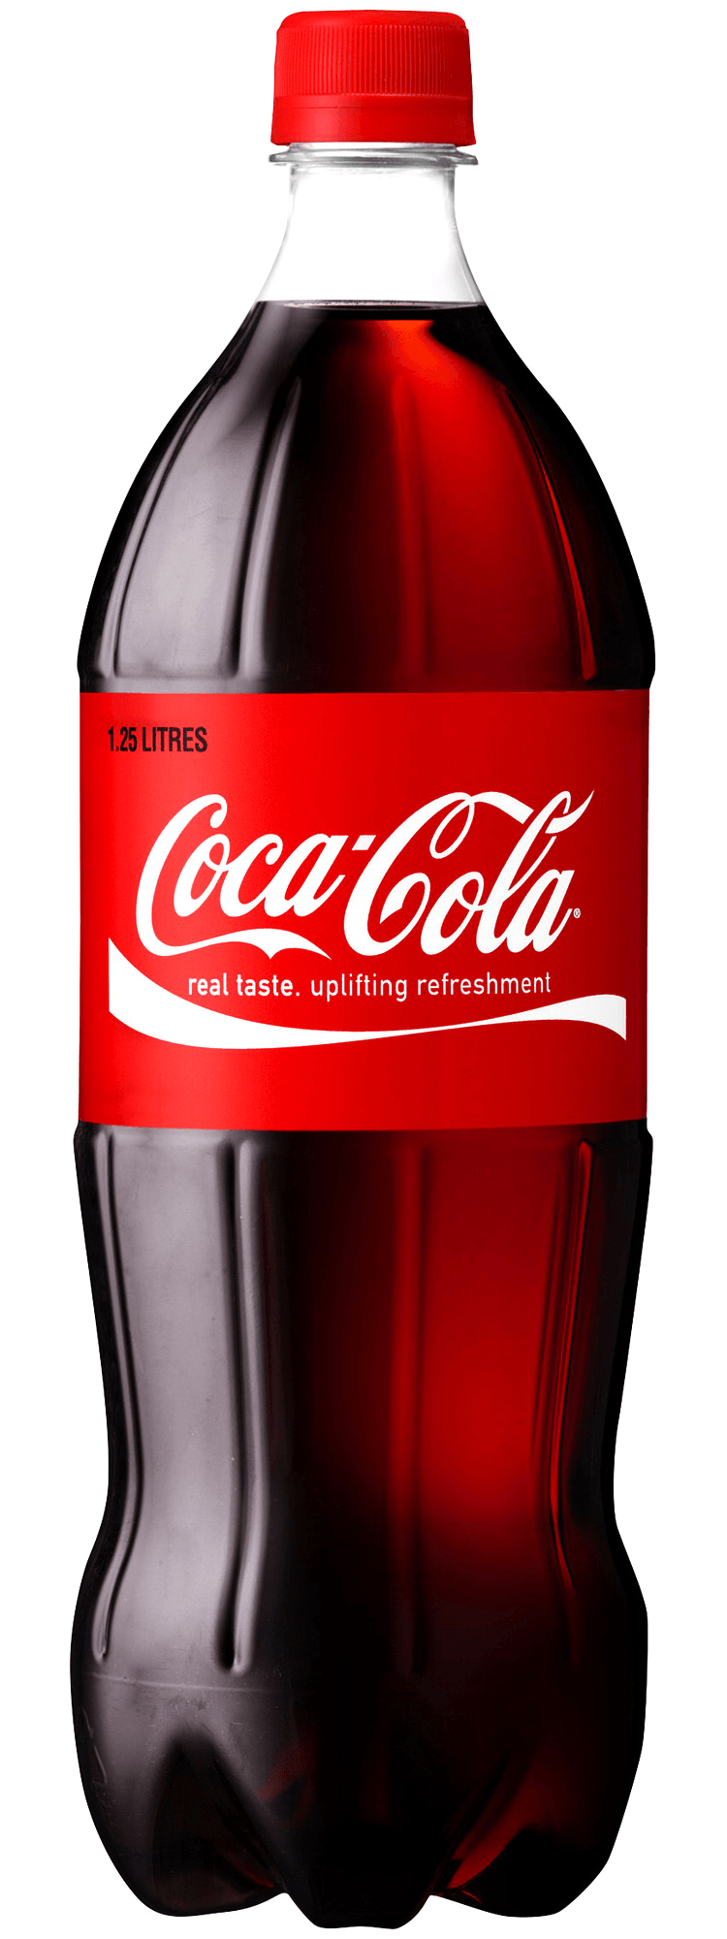
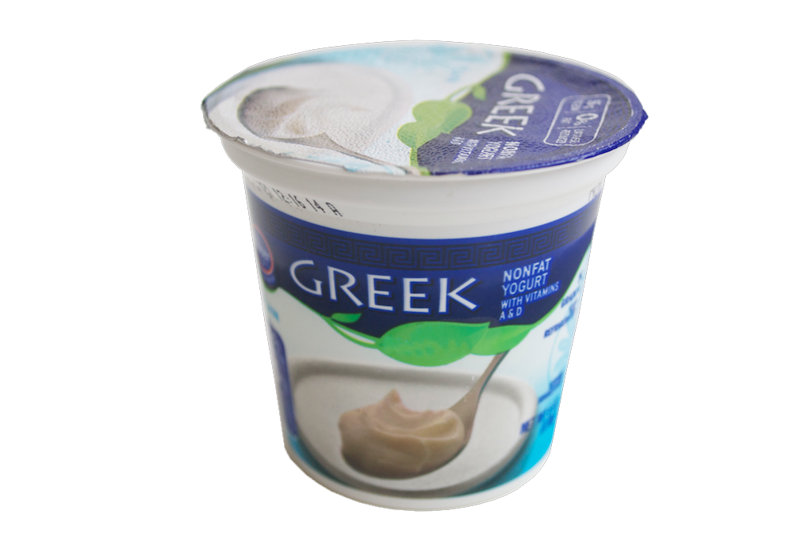

Connaissez vous l’impact environnemental des produits que vous consommez ?
04

Slide 6
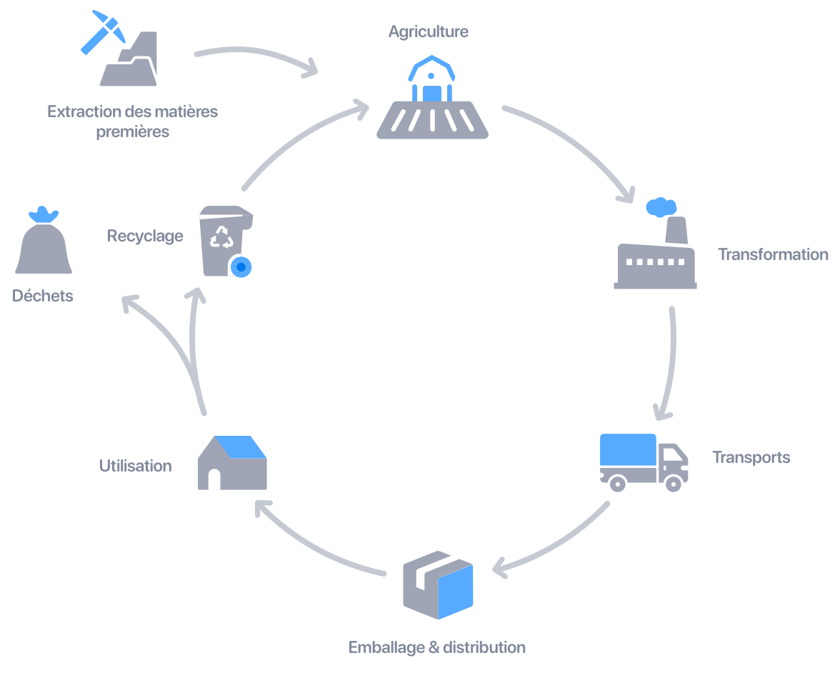
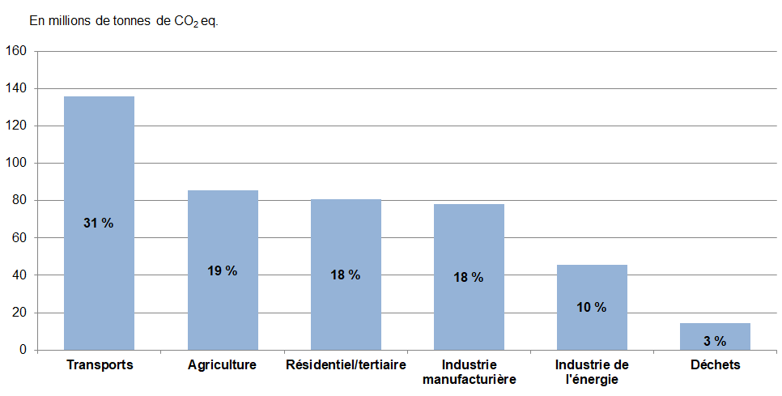
Parmi les plus grands responsables du changement climatique !
28% des gaz à effet de serre à l’échelle mondiale
70% de la consommation d’eau potable
Principal facteur de déforestation
Occupe 30% des terres émergées
En France, 28% des emballages ne sont pas
recyclés
05
Notes:
Ce manque de transparence des industriels, ne permet pas aux consommateurs de choisir consciemment ce qu’ils achètent, augmentant ainsi la pollution de manière générale

Slide 7
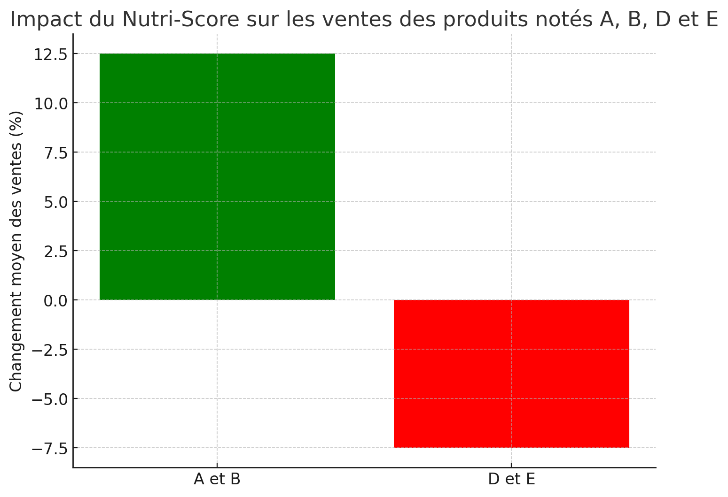
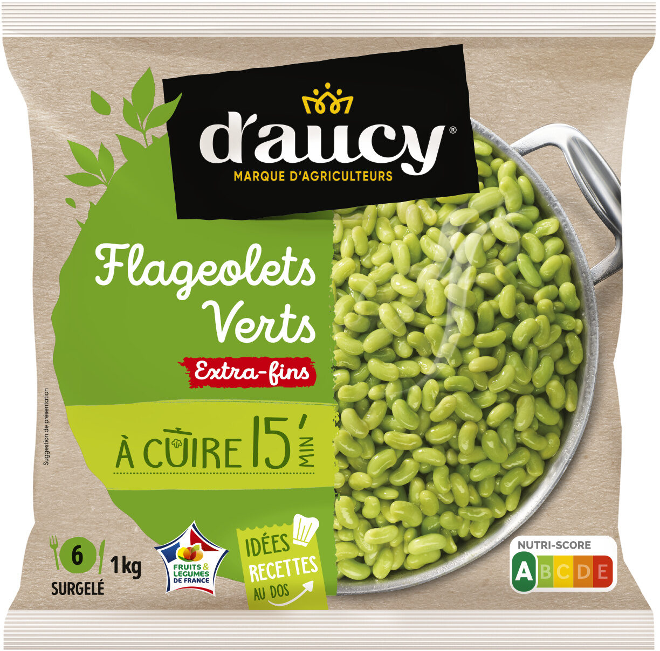
L’exemple du nutri-score
70% des produits alimentaires vendus en grande distribution affichent le Nutri-Score
80% des consommateurs déclarent en tenir compte lors
de leurs achats alimentaires
60% d’entre eux le considèrent utile
06

Slide 8





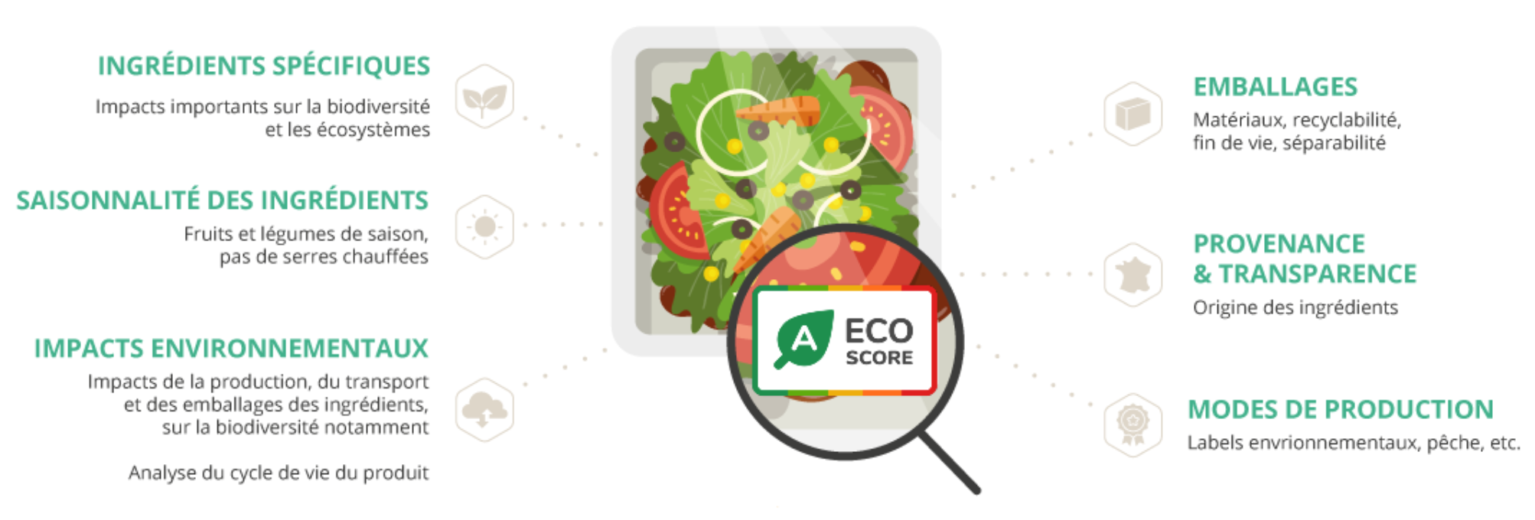
Création de l’éco-score (expérimental)
Reprend l’identité graphique du nutri-score
Évalue les points suivants :
Émissions de CO2
Destruction de la couche d’ozone
Émissions de particules fines
Pertes de biodiversité
Consommation d’eau
etc…
07

Slide 9
Problématique
Pas d'obligation du producteur.
24% de produits avec éco-score (76% sans)
Non accessible facilement.
?
Comment avoir accès à cet éco-score facilement ?
08

Slide 10

2. Nos solutions
09

Slide 11
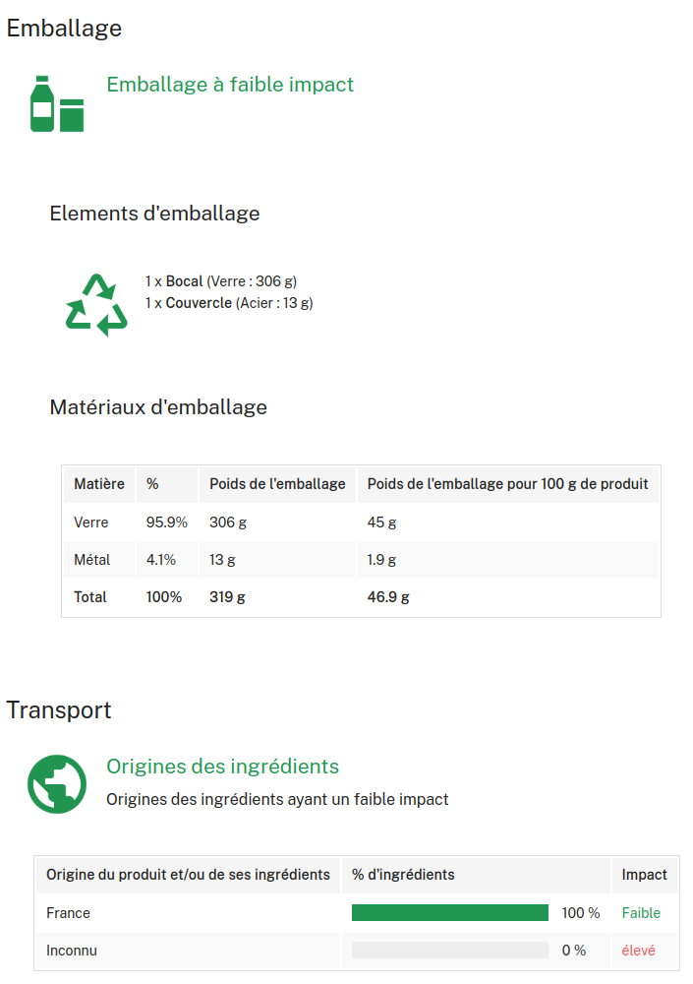
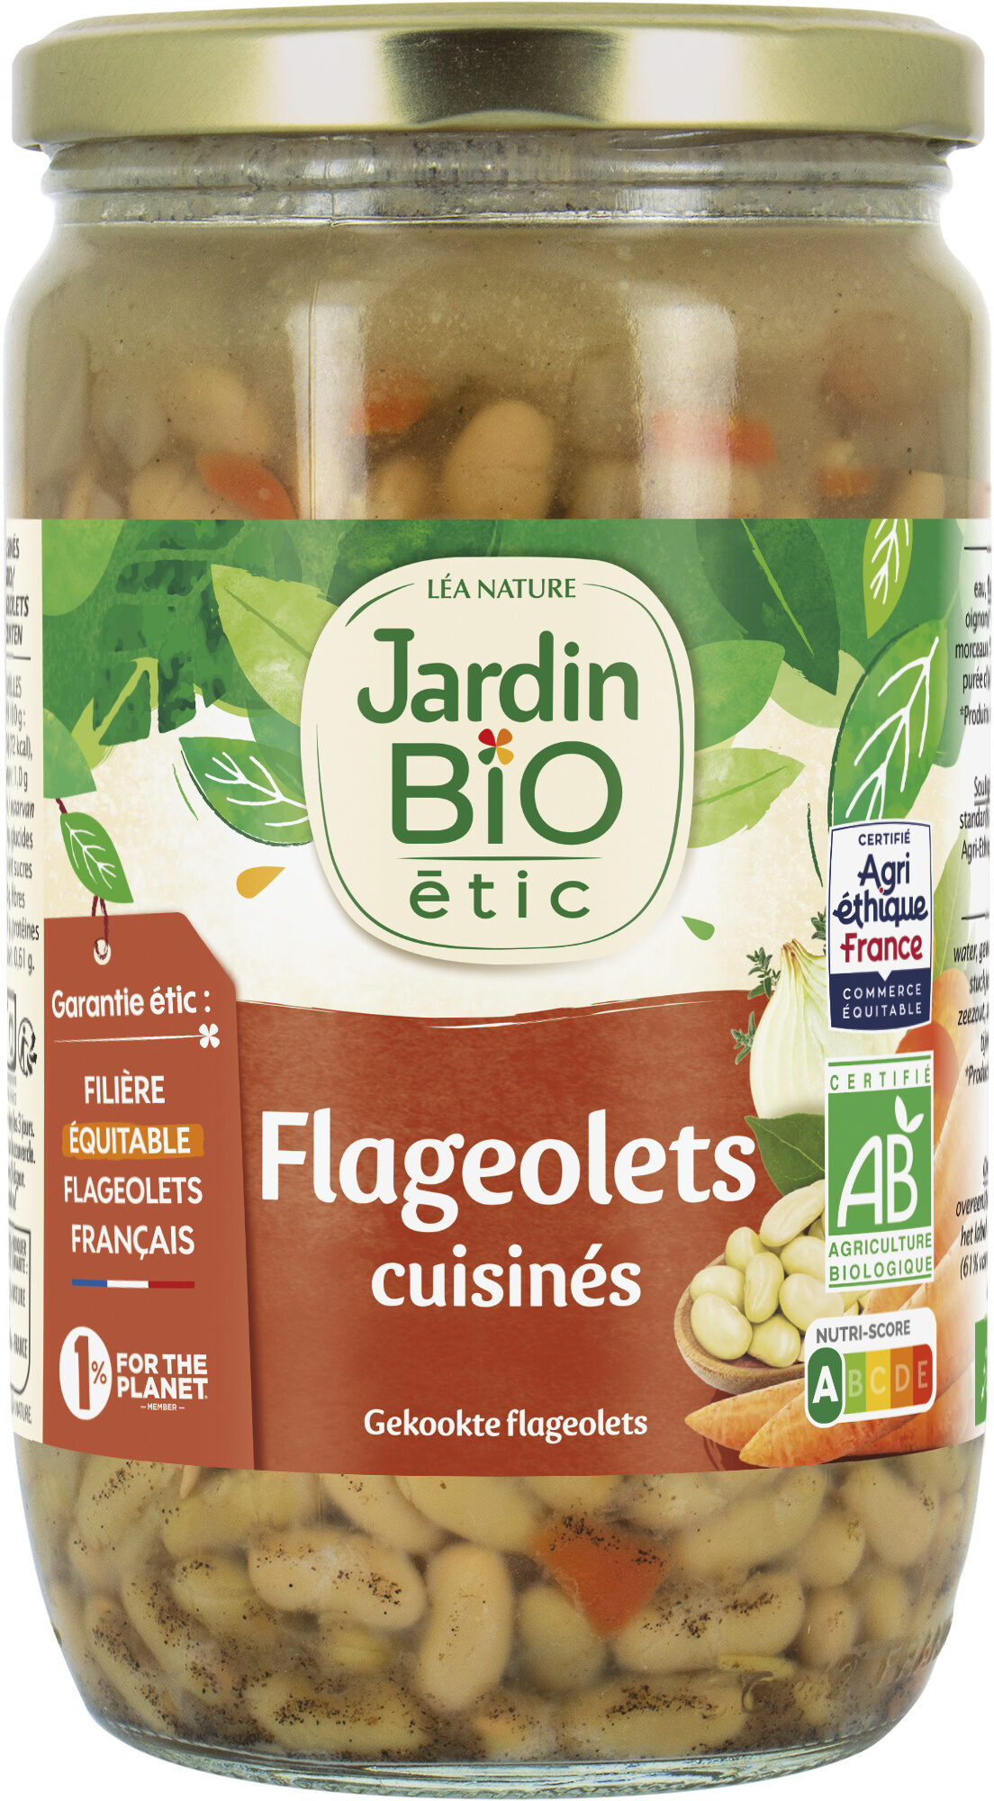
Scanner les produits consommés
Être informé immédiatement de l’impact environnemental d’un produit
Obtenir un équivalent gustatif mais avec une meilleure note
En cas d’absence d’éco-score :
Prédire sa valeur grâce à l’Intelligence Artificielle
10

Slide 12
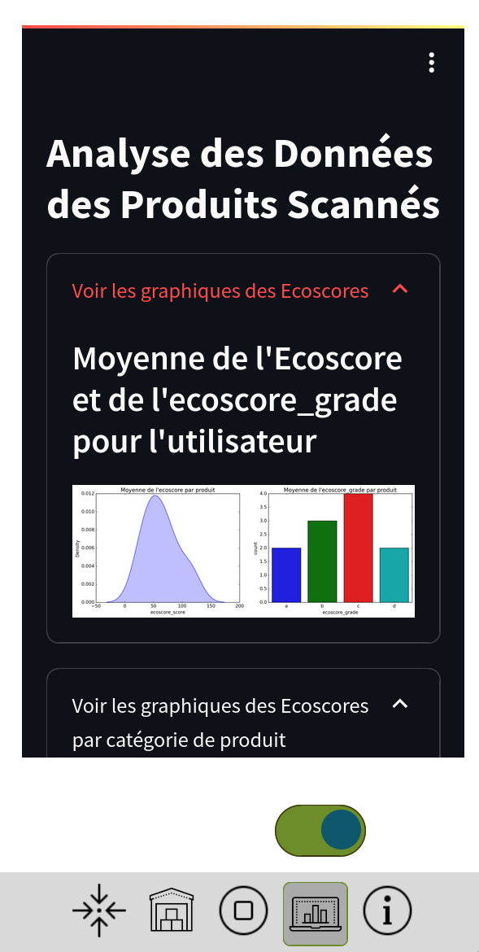
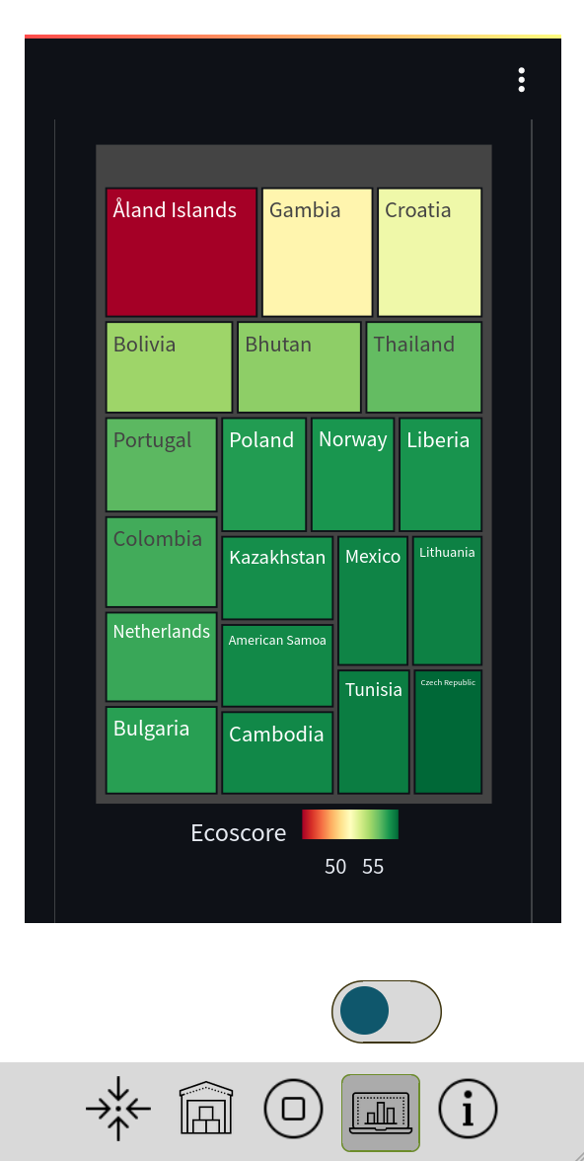
Création de dashboards informatifs
Avoir un aperçu graphique de ses habitudes de consommation personnelles)
Être informé de solutions alternatives pour chaque
article scanné
Comparer sa moyenne avec celle des français et
des produits recommandés
Visualiser l’impact de l'alimentation sur le
changement climatique
11

Slide 13
Création de Dashboard informatifs. Comment ils fonctionnent ?
Serveur streamlit community pour la formalité HTTPS.
Api flask pour la récupération des données.
API CRUD pour le dashboard user
Adresse des dashboards : Général - https://dashboard-greenia.streamlit.app/
User - https://dashboard-greenia-user.streamlit.app/
12

Slide 14
Création de Dashboard informatifs. Que contiennent-il ?
Général :
Répartition des eco-scores (nombres de produits présent dans une catégorie
Graphique des emissions de CO2 par étape du cycle de vie d'un produit
Répartition des éco-scores par pays
Répartition des éco-scores parmi les 15 pays les plus connues
Les 10 pays ayant les meilleurs éco-scores
L'éco-score par catégorie de produits
User :
Moyenne de l'éco-score de l'utilisateur
Éco-score par catégorie de produits
13

Slide 15
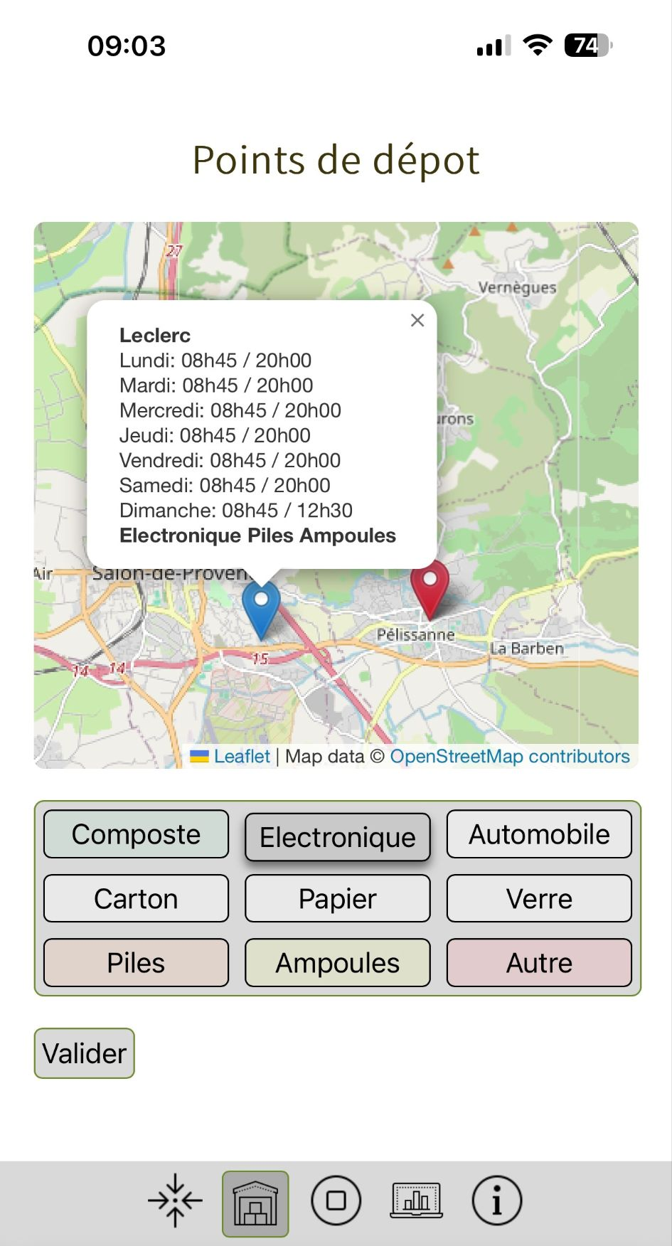
Informer sur les lieux de collecte et de tri des déchets
Consulter les lieux de dépôt de déchets sur une carte
Filtre en fonction des déchets à recycler
Nom, lieu, heures d’ouverture et types de déchets pris en charge dans le rayon choisi par l’utilisateur
Nouvelles données entrées par les utilisateurs, car évolutions fréquentes et localisées
Système de vote pour assurer la fiabilité des données (comme sur Waze)
14

Slide 16
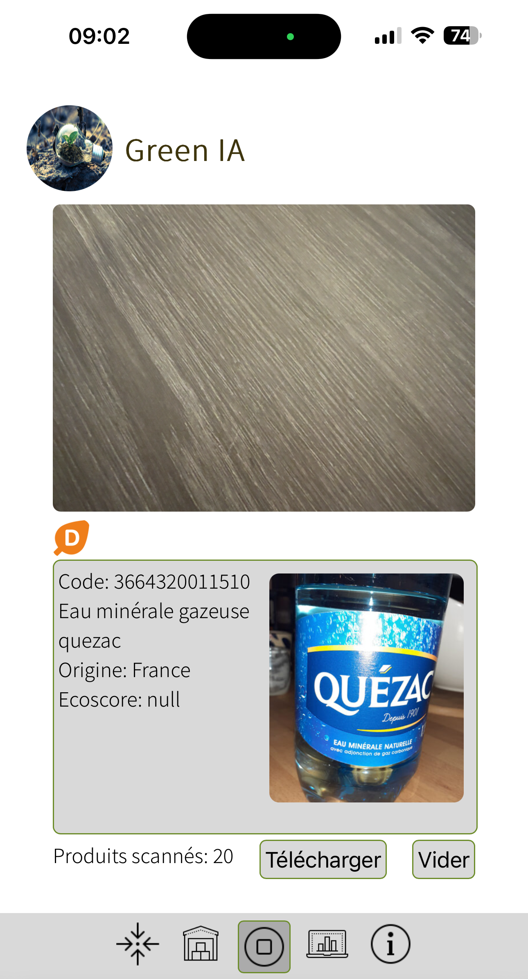
Le tout dans une application web disponible partout !
Développement en HTML, CSS et JavaScript
Idéal pour un prototype !
Solution déployée sur Github Pages
Avantages :
Disponible sur toutes les interfaces (iOS, Android, etc…)
Facilité de déploiement (pas de store)
Développement rapide et facilement responsive
15

Slide 17
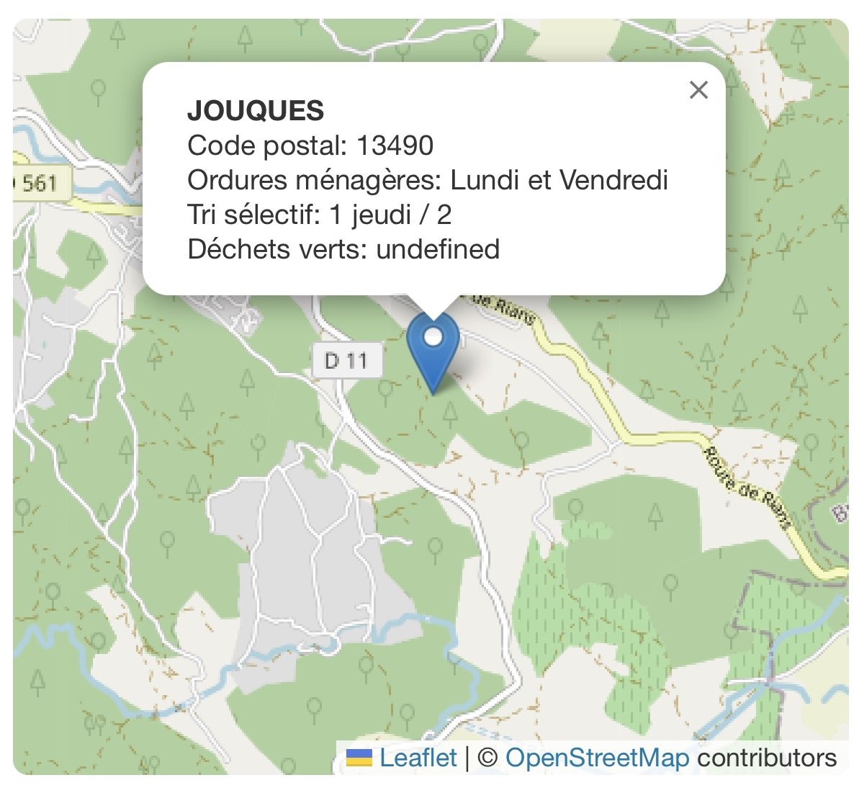
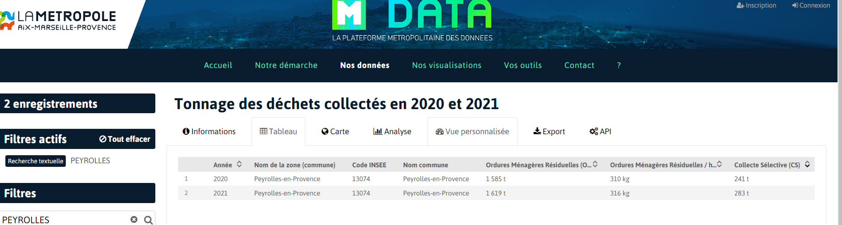
Scraping de données
Web Scraping (Métropole Aix-Marseille-Provence )
Beautiful Soup librairie (python)
Points de dépôt et de collecte des déchets
16

Slide 18

Source de données
Open Food Fact
17

Slide 19

3. Prédiction de l’éco-score
18

Slide 20
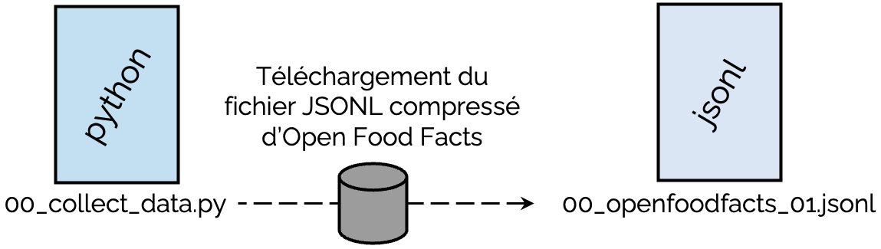
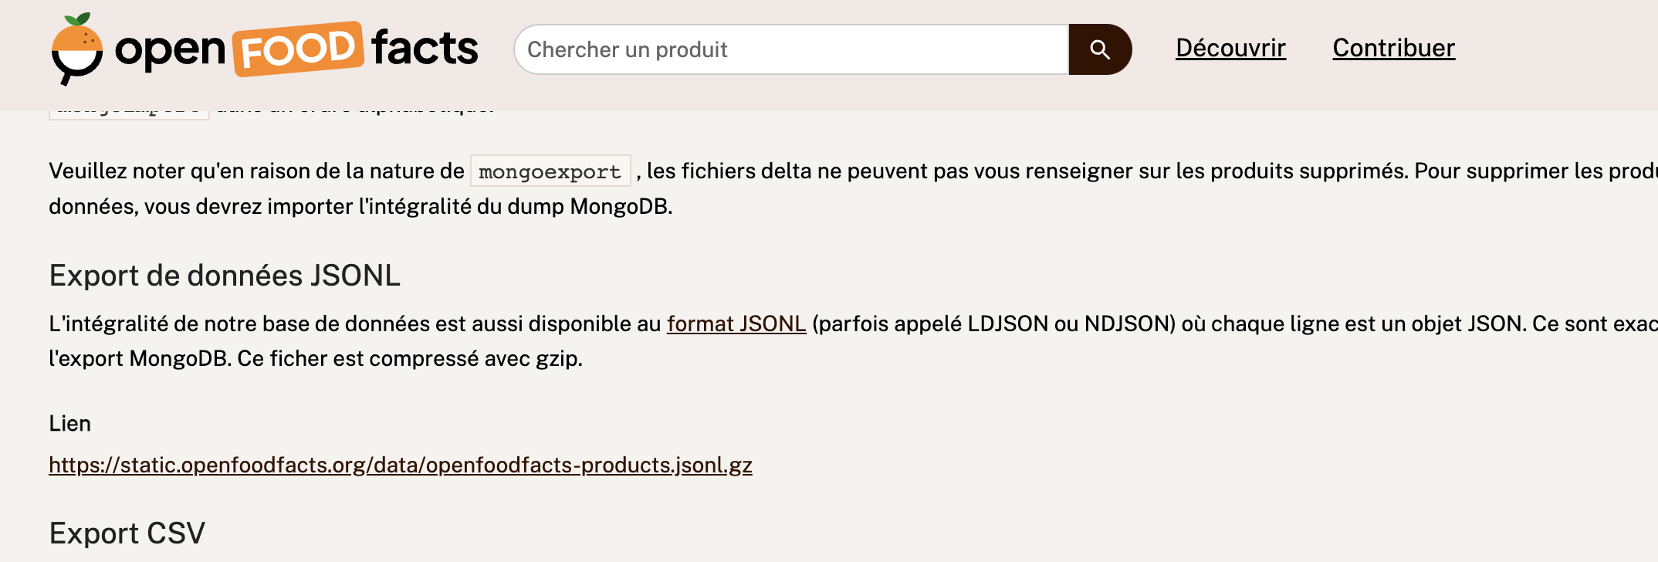
Source et collecte des données
Script Python de téléchargement du fichier JSONL
Gestion des erreurs réseaux
Fichier contenant tous les articles d’Open Food Facts
8 Go compressé I 3 400 000 objets
Difficile à manipuler car extrêmement lourd
19
Notes:
Avant de commencer à entraîner un modèle d’IA pour prédire l’écoscore, il fallait d’abord choisir une source de données ainsi que les récolter. Nous avons choisi les données d’OpenFoodFacts, pour la quantité de données mises à disposition et leur propreté
Un script python nous permet de télécharger l’ensemble des données d’Open Food Facts, à jour, au format json line
Ce fichier est tellement lourd que le script a du être adapté pour gérer les erreurs réseaux et reprendre le téléchargement là où il s’était arrêté
Ce fichier contient à ce jour prêt de 3,4 millions d’articles
Concernant le script python, il est le premier maillon d’une chaine de traitement automatisée des données

Slide 21
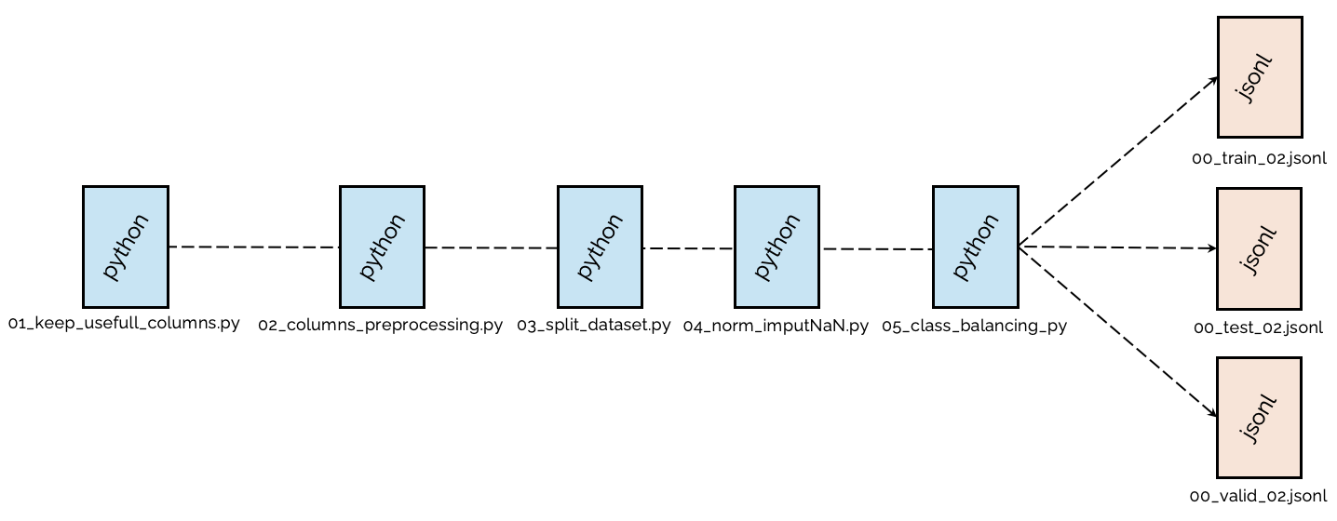
Architecture globale pipeline traitement
01: Garde uniquement les colonnes utiles, supprime les autres
02: Applique les techniques de prétraitement sur toutes les colonnes
03: Divise le jeu de données en jeu de test, train et validation
04: Impute certaines colonnes par la médiane et normalise les données numériques
05: Equilibre les classes à prédire (éco score score)
20
Notes:
Chaque nom de script commence par un numéro, correspondant à une étape de traitement.
Une fois le fichier téléchargé et décompressé par le script 00, le script 01 créera un nouveau fichier avec uniquement les colonnes qui nous intéresse
Puis nous appliquerons nos méthodes de prétraitement à chacune des colonnes
Avant de les diviser en 3 fichiers, un pour l’entrainement, l’autre pour le test et un dernier de validation
Nous finirons par supprimer les lignes contenant trop de colonnes vides, puis nous imputerons les valeurs nulles restantes par la médiane avant d ’équilibrer notre classe, c’est-à-dire l’écoscore tag
Tous ces scripts sont pilotés par un script bash, executant les fichiers python dans le bon ordre et en leur passant en argument les paramètres entrés dans le fichier de configuration

Slide 22
Sélection des colonnes utiles
Pnns_groups_1
Ingredients_tags
Product_name
Ecoscore_tags
Categories_tags
Ecoscore_score
Countries
Ecoscore_data
Food_groups_tags
Nova_groups
Ingredients_from_or_that_may_be_from_palm_oil_n
Nutrients_levels_tags
Categories
Nutriscore_tags
Additives_old_n
Stores
Compaared_to_category
_Keywords
Packaging_tags
21
Notes:
Voici les colonnes que nous gardons pour l’entrainement de nos modèles
Évidement le motif de sélection des colonnes, est le fait qu’elles contiennent des informations en lien avec la grille d’évaluation de l’écoscore
On y retrouve des colonnes numériques et textuelles

Slide 23

Prétraitement des colonnes
Remplacement des valeurs vides par:
Chaines de caractères = ‘empty’
Valeurs numériques = NaN
Listes deviennent des chaines de caractères
Les colonnes peu diversifiées deviennent numériques (ex: A=0, B=1, C=2, D=3, E=4)
Remplacement des signes de ponctuation par des espaces
Extraction des mots en anglais dans les colonnes multilingues
Suppression des lignes trop peu remplies
Uniformisation des noms de pays (France = fr = fra = f € = french = france).
22
Notes:
Une fois les colonnes choisies, nous passons au nettoyage de nos données
Les données initiales contiennent de nombreux mots clés pour indiquer qu’une colonne est vide: unknown, pas, « », NaN, None, etc
Nous avons donc créé une liste d’exceptions qui remplace ces mots par ‘empty’ pour les données textuelles et NaN pour les valeurs numériques
Pour alléger les données à passer aux modèles, nous avons numérisé certaines colonnes textuelles, remplaçant les lettres de l’écoscore tag par des chiffres ou pour certaines colonnes comme pnns_1, qui défini 9 catégories de produits par des mots clés, remplacés par des chiffres également
Nous avons également uniformisé les noms de pays, mais nous y reviendrons

Slide 24
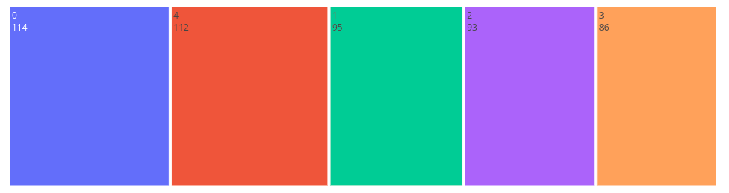
Données manquantes, imputation et balancing 03, 04, 05
Mélanger aléatoirement toutes les données
Peu de lignes avec écoscore manquant gardées
Imputation par la médiane des pays, groupes, nova, huile de palme, nutriscore, additifs et écoscore manquants
Supprime aléatoirement des lignes pour équilibrer les classes à prédire
Répartition finale:
84.9% I 190 000 objets -> train
15% I 35 000 objets -> test
0.1% I 200 objets -> validation (uniquement écoscore valides)
23
Notes:
Pour clôturer cette chaine de traitement, nous avons trois qui scriptes qui permettent de diviser notre jeu de données en trois fichiers (train, valid et test)
Préalablement le jeu de données aura été mélangé aléatoirement, dans l’objectif d’éviter d’ajouter trop de données similaires dans un même fichier
Enfin nous avons imputé par la médiane les valeurs manquantes dans plusieurs colonnes
Pour terminer, nous avons équilibré les classes à prédire, dans l’objectif d’éviter une trop grande quantité d’un même écoscore tag qui pourrait biaiser nos modèles

Slide 25
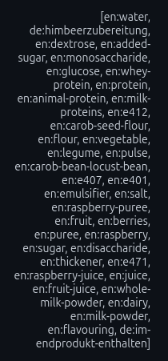
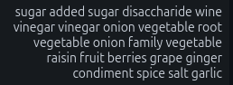
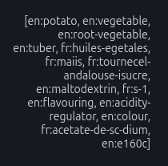
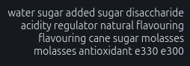
Exemple colonne ‘ingredients’
Risque de sur-représentation de certains mots car présents dans plusieurs langues
Extraction des ingrédients en
anglais
Suppression des autres langues
Texte en minuscule
Liste -> chaine de caractères
24
Notes:
Prenons l’exemple du traitement de deux colonnes, tout d’abord celle contenant les ingrédients de nos produits
Dans laquelle nous avons extrait les ingrédients d’une langue uniquement, à savoir l’anglais
Car comme vous pouvez le constater, nous avons du français, de l’anglais mais aussi de l’allemand. Pour éviter de biaiser nos modèles une nouvelle fois en ayant les ingrédients de certains articles présents plusieurs fois.

Slide 26
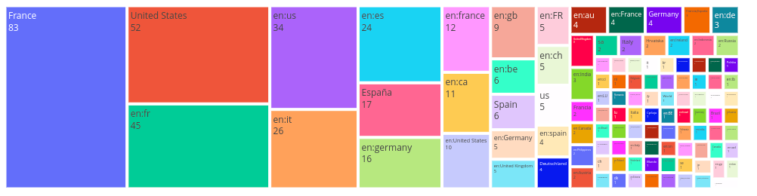
Exemple colonne ‘countries’ 1/3
France = en:fr = en:France = en:FR france
25
Notes:
L’autre colonne que je vais vous présenter et celles de pays, qui a nécessité un énorme travail
Comme vous pouvez le voir, la France étant orthographié différemment, est présente plusieurs fois
Il me semble que durant les étapes d’encodage, avoir un mot présent dans plusieurs langues ne pose pas de problème, en revanche ici, où des abréviations, des émoticônes peuvent définir un même pays, il me semblait importer d’intervenir en associant tous ces termes à un seul et même pays

Slide 27
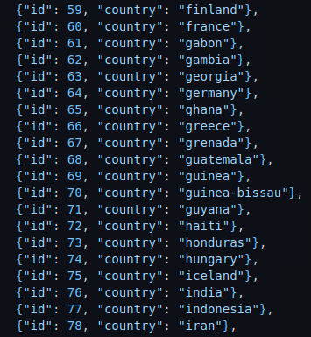
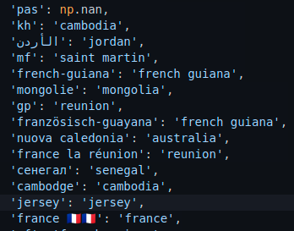
Exemple colonne ‘countries’ 2/3
Table des correspondances
Lexique numérique
26
Notes:
Pour se faire avec l’aide chat gpt nous avons créé une table des correspondances
Mais aussi une sorte de lexique numérique nous permettant de remplacer un pays écrit en lettre à un seul identifiant unique

Slide 28
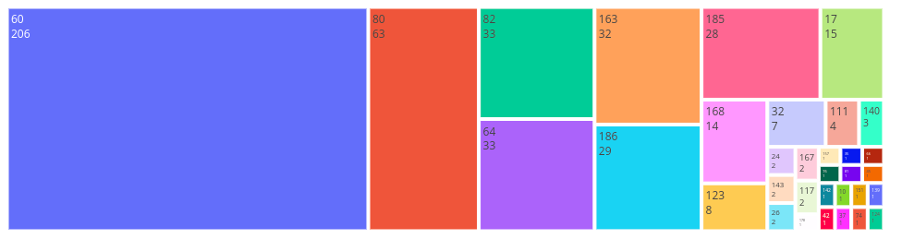
Exemple colonne ‘countries’ 3/3
France, USA, Italie, Allemagne, etc
27
Notes:
Comme vous pouvez le voir sur cette dernière treemap, le résultat est déjà bien différent

Slide 29
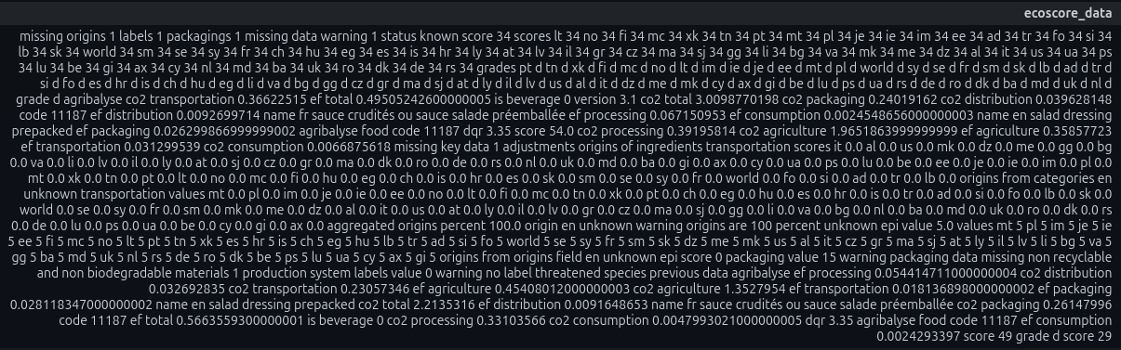
Une colonne riche en information
Émissions de CO2 transport vers certains pays
Émissions de CO2 à chaque étape de la production
Données manquantes (ingrédients, origines d’ingrédients, etc)
Recyclabilité des emballages
Menace sur les espèces
Présence de labels ou non
EPI: mesure de performance environnementale
28
Notes:
Je ne pouvais pas ne pas parler de cette colonne, qui probablement est la colonne qui permet le plus aux modèles de comprendre nos données
Elle semble très désorganisée comme ça, et elle l’est
Mais elle contient absolument toutes les informations nous permettant d’évaluer l’impact environnemental d’un produit
Et son énorme avantage, c’est qu’elle est très présente dans le jeu de données, y compris pour les articles non dotés d’écoscore

Slide 30
Définition du besoin
Prédiction de valeurs discrètes: 0, 1, 2, 3 ou 4
Problème de classification
Long-Short Term Memory: pour les longues séquences textuelles
Tabular Network: hybride, avec de bonnes performances pour les données tabulaires et textuelles
X Gradient Boosting Machine: Bonnes performances pour la classification + tolère le déséquilibre de classes
29
Notes:
Sachant tout ça, il nous faut maintenant entrainer un modèle d’IA
Notre tache s’apparente à une classification, puisque nous cherchons à catégoriser un article dans un groupe bien précis, a, b, c, d ou e
Dans un premier temps nous avons choisi trois modèles, qui semblaient parfait pour notre tache
Mais là, problème

Slide 31
Définition du besoin
Prédiction de valeurs discrètes: 0, 1, 2, 3 ou 4
Problème de classification
Long-Short Term Memory: pour les longues séquences textuelles
Tabular Network: hybride, avec de bonnes performances pour les données tabulaires et textuelles
X Gradient Boosting Machine: Bonnes performances pour la classification + tolère le déséquilibre de classes
30%
sur-apprentissage + mauvaises performances !
29
Notes:
Les résultats étaient absolument nuls, a peine mieux que le hasard
Nous arrivions à peine à prédire 30% d’écoscore tag juste sur notre jeu de validation
Ce qui est bien en dessous de notre objectif, avancé lors de l’oral intermédiaire qui était de 85% minium de bonnes prédictions !

Slide 32

Modèle hybride avec plus de données 1/2
Création de batch de données à passer aux modèles
Multi Layer Perceptron pour les données numériques
Fonction activation = ReLu
Dropout pour la régularisation
DistilBERT via transformers pour les données textuelles
Second MLP
Couche fully connected
Concaténer les sorties MLP et BERT
Prédiction écoscore
30
Notes:
A la décharge de ces modèles, ces mauvaises performances ne leur été pas imputables
En effet, nous avons testé ces modèles avec beaucoup moins de colonnes que ce que nous vous avons montré plus tot
Alors nous avons rajouté un maximum de colonnes, c’est à ce moment là que nous avons découvert cette colonne écoscore_data, qui a surement bien changée les choses à elle toute seule
Et nous avons créé un nouveau modèle, une sorte d’hybride avec DistiBERT pour les données textuelles, un multi layer perceptron pour les données numériques
Et second multi layer perceptron pour concaténer notre sortie des deux précédents modèles, celui-ci est fully connected, où chaque neurone d’une couche sont connectées aux neuronnes de la couche n+1

Slide 33

Modèle hybride avec plus de données 2/2
Optimiseur: AdamW
Loss: MSE, Erreur Quadratique Moyenne
Scheduler: ReduceLROnPlateau pour ajuster dynamiquement le taux d’apprentissage
EarlyStoping et sauvegarde du meilleur modèle
Prédiction sur le jeu de validation
Sauvegarde des résultats dans un fichier jsonl
31
Notes:
Ce modèle possède également un scheduler pour adapter le taux d’apprentissage ainsi qu’un early stoping, permettant de sauvegarder le meilleur modèle entrainé et faire des prédictions sur le jeu de validation
Les résultats seront sauvegardés dans un fichier jsonl

Slide 34
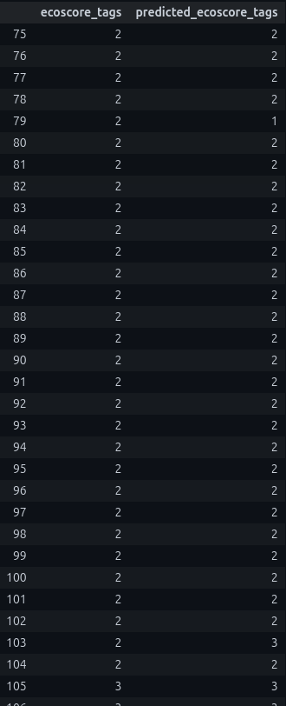
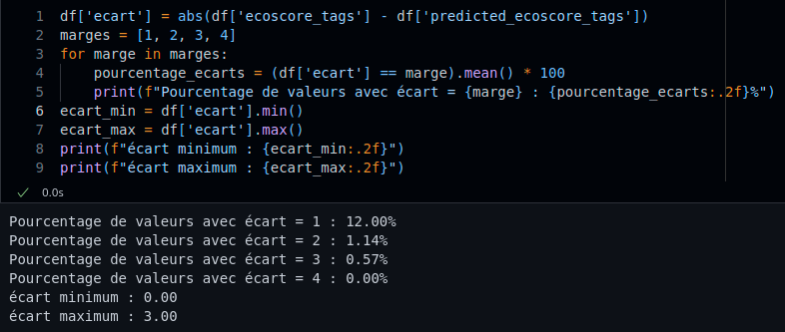
Analyse des résultats et performances
86%
32
Notes:
Nous sommes ainsi passé de 30% de prédictions justes à 86%
Enfin les résultats, à gauche vous avez un extrait des prédictions de notre modèle versus la valeur réelle
Et à droite une analyse plus détaillée de nos résultats, vous pouvez constater que l’écrasante majorité de nos erreurs se joue à une classe prêt, c’est-à-dire que nous avons prédit a au lieu de b ou l’inverse.

Slide 35

Points d’amélioration
Correction du code du modèle (régression -> classification)
Remplacer loss MSE par CrossEntropyLoss
Dernière couche du modèle en Softmax
Améliorer le traitement des données
Diviser le monde en plusieurs zones géographiques plutôt
qu’une longue liste de pays
Prédire les catégories plutôt que d’imputer par la médiane
Reconnaissance d’image sur les photos de produits pour extraire les mots clés importants
Améliorer et tester de nouveaux modèles
Tester les précédents modèles qui ont échoué
Améliorer le modèle Hybride actuel
33
Notes:
Nous pouvons encore améliorer bon nombre de choses, notamment des erreurs dans le code du dit modèle qui est plutôt à une tache de regression que de classification
Poursuivre l’amélioration des données, avec des prédictions plutôt que de bêtes imputations par la médiane lorsque c’est possible, limiter le nombre de pays en les ajoutant à des zones géographiques
Puis envisager de tester nos premiers modèles, principalement XGBoost qui pourrait être très performant sur ces nouvelles données

Slide 36

4.Stratégie et organisation
34

Slide 37





Analyse des risques
12
9
7
10
9
Non adoption par les utilisateurs
Collecter les avis d’utilisateurs, amélioration de l’application en fonction des retours
Violation des données
Notification des utilisateurs, renforcement des mesures de sécurité
Panne de l’hébergeur web
Utilisation d’un serveur de secours le temps de la résolution du problème
Mauvaises performances IA
Amélioration traitement des données, quantité et changement de modèle
Erreur dans les données d’OFF
Notification des utilisateurs, mise à jour des données et correction si possible
35

Slide 38

Objectifs et mesures de performance 1/2
Modèle d’IA capable de prédire l’éco-score :
85% de bonnes réponses
Métriques d’évaluation retenues : MSE, pourcentage de bonne réponse.
Chaîne de traitement automatique des données (mise à jour des données, entrainement d’un nouveau modèle et mise en production)
Dashboards utilisateur et global fonctionnels (déjà dispo):
Disponibles depuis l’application web
Storytelling informatif et percutant
03
36

Slide 39
Objectifs et mesures de performance 2/2
Application web :
Disponible depuis une url
Stockage des informations des utilisateurs en base de données
Informations collecte et points de dépôt des déchets :
Chaque utilisateur peut ajouter des points de dépôt.
L’ensemble des communes du département sont couvertes par des informations sur leur collecte des déchets.
37

Slide 40
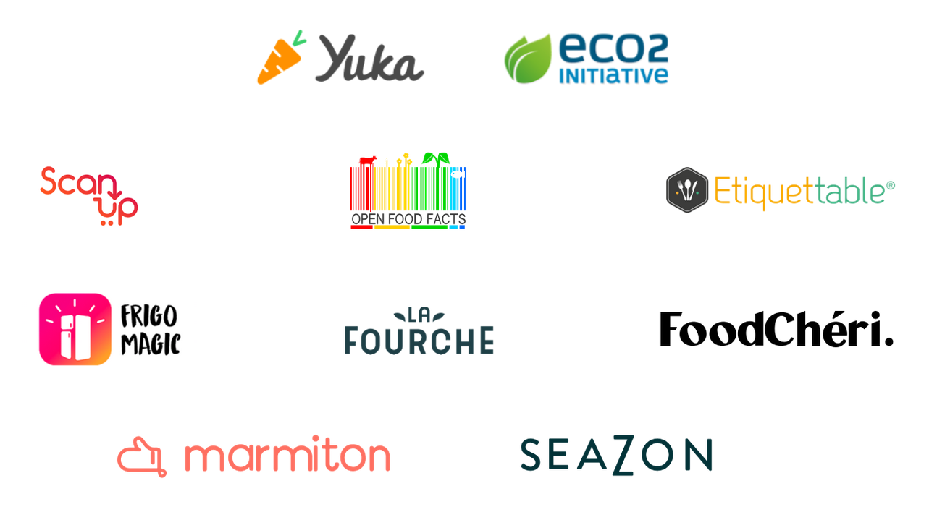
Partenariats éventuels et sous-traitance
Développer le projet dans une association à but non lucratif (DataForGood)
Envisager une intégration dans Yuka ou ScanUp
Partenariats rémunérés avec Marmiton et/ou La Fourche (afficher bilan CO2 recette)
Profiter des compétences et des ressources humaines d’associations
Application à faible potentiel économique :
But recherché -> informer, guider dans l'intérêt général
38

Slide 41

Plan de formation et adoption
Créer une documentation en ligne accessible
Création d’un compte sur les réseaux sociaux
Recruter des ambassadeurs parmi les utilisateurs les plus actifs pour promouvoir l'application
Incitations pour le partage d'expériences positives des utilisateurs
Mettre à jour régulièrement l'application en fonction des retours des utilisateurs
39

Slide 42
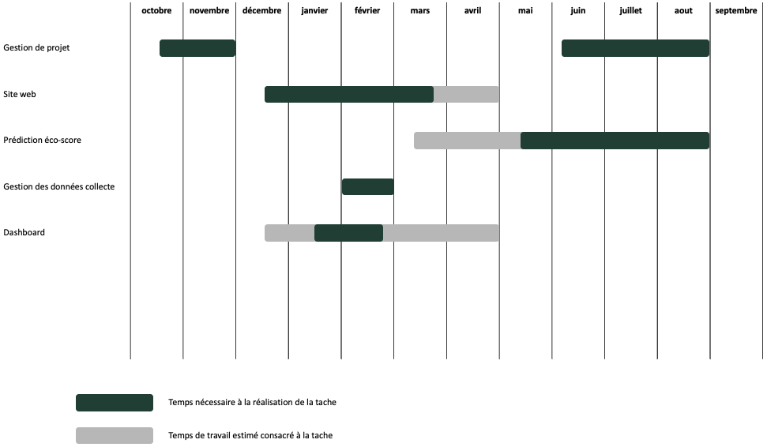
Dates et jalons
40

Slide 43

5. Aspects techniques et opérationnels
41

Slide 44

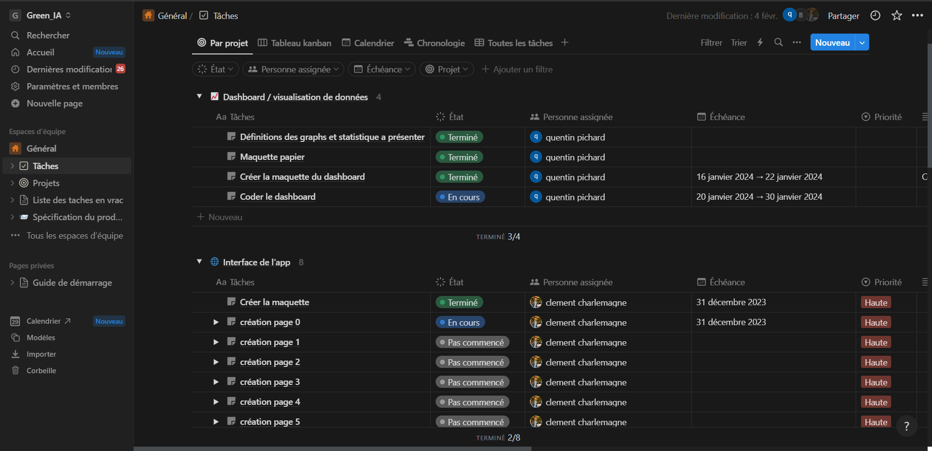

Technologies utilisées
Teams
Communication entre les membres de l’équipe
Github
Hébergement de notre code
Github Pages
Déploiement de l’application web
Notion
Lister et répartir les tâches à réaliser
Planification de réunions hebdomadaires
Suivre l’avancement des tâches
42

Slide 45
Coûts de mise en œuvre
Version prototype :
Hébergement en local sur nos machines (coût de l’énergie)
Utilisation de plugins Open Source (gratuits)
Total : coûts négligeables
Déploiement réel (pour 25 000 à 30 000 utilisateurs / mois) :
Temps de travail des développeurs bénévoles
Hébergement Firebase pour 300 euros par mois (amortis par des donateurs ou des partenariats)
Si nombre utilisateur augmente rapidement, nous adapterons notre abonnement Firebase pour suivre la demande
43

Slide 46
Contrôle qualité
Qualité des données :
Mise en place de protocoles de validation pour s'assurer de la qualité des données d’entrée
Utilisation de plusieurs métriques pour vérifier les bonnes prédictions de l'éco-score
Qualité logicielle :
Suivre les normes de codage, revues de code régulières pour maintenir la qualité du code
Implémenter des tests automatisés (unitaires, d'intégration et de charge)
Organiser des tests d'usabilité avec des groupes d'utilisateurs cibles pour recueillir des retours sur l'interface et l'expérience utilisateur
44

Slide 47
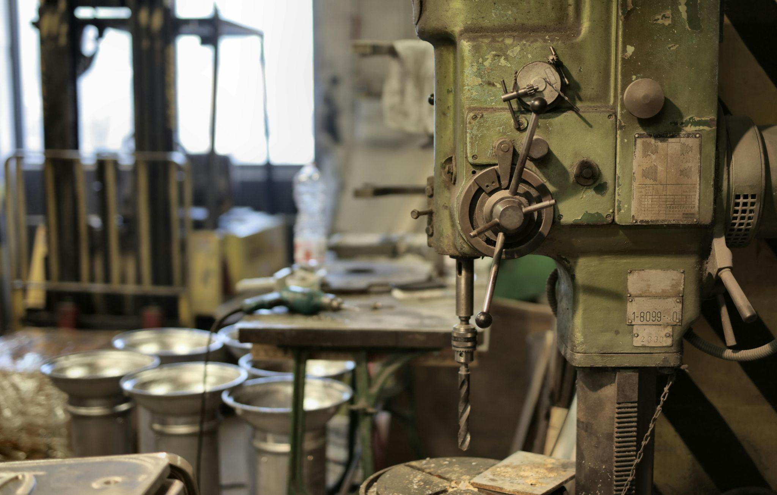
Maintenance continue
Planifier des maintenances régulières pour assurer le bon fonctionnement de l'application
Mises à jour de sécurité et optimisation des performances
Mettre en place une surveillance 24/7
pour détecter et résoudre rapidement
les problèmes
45

Slide 48


Conclusion
Difficultés IA
Données open food facts normalisation
Manque de sources de données
https://github.com/CarolusCharlemagne/green_ia.git
https://github.com/CarolusCharlemagne/Green_IA_website.git
46

Slide 49

Remerciement
Nicolas Rochet
École Ynov
Équipe projet
Vous (le jury)
47

